Slide 1
Релизный цикл МТИ

Slide 2
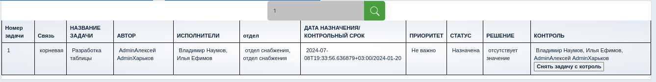
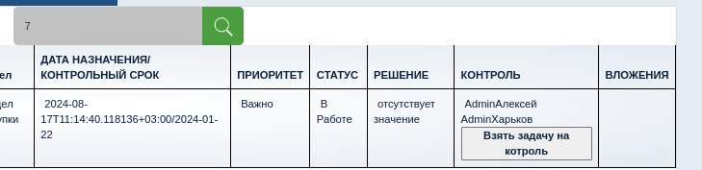
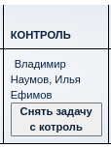
Релиз №1
Добавился Раздел поиском с задачами
Через поиск можно брать задачу на контроль

Slide 3
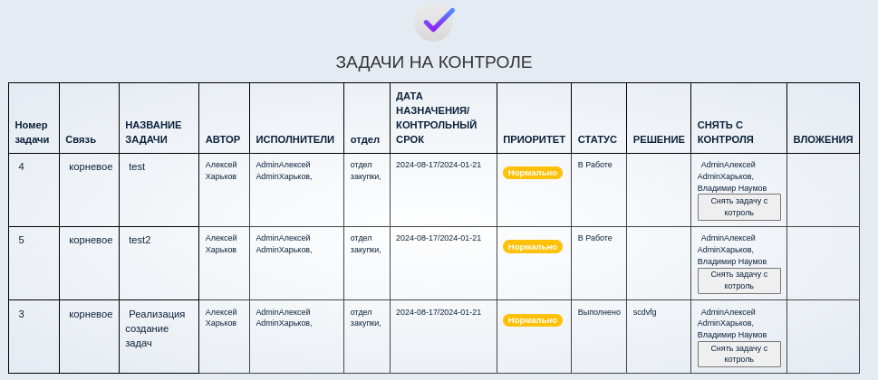
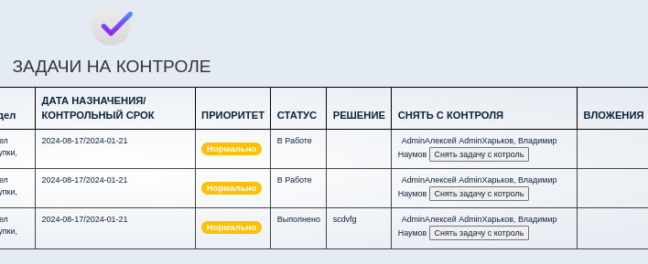
Добавился Раздел с задачами на контроле
Тут можно посмотреть статус задачи и при необходимости снять с контроля

Slide 4
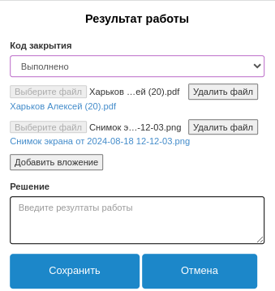
В задачи добавились вложения

Slide 5
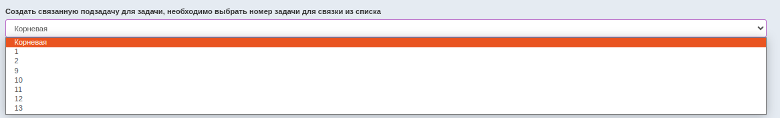
Можно создавать связанные задачи
Все исполнители из корневой будут прокидываться в задачи на контроле!

Slide 6
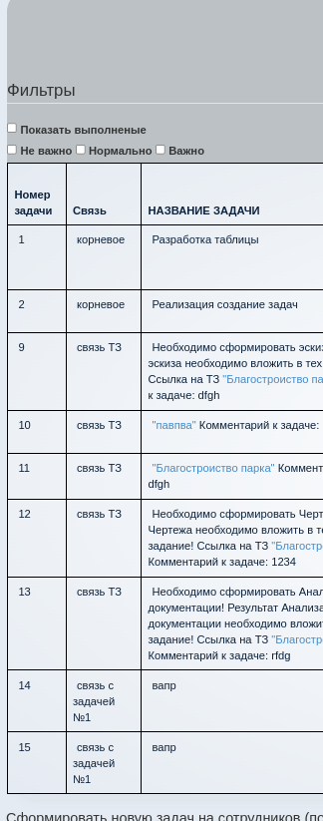
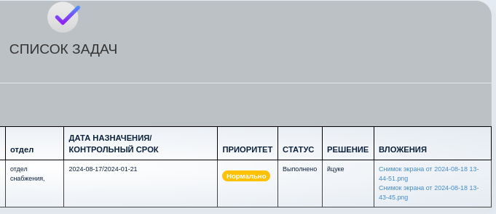
Можно создавать связанные задачи
Между обращениями появилась связь
Можно посмотреть вложения

Slide 7
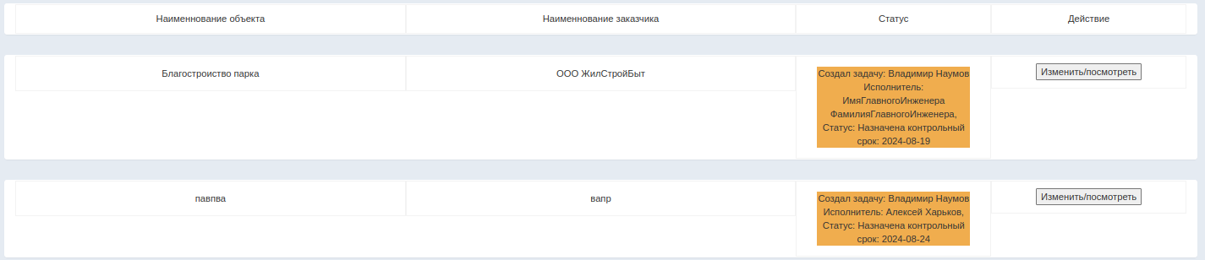
Появилась связь созданного Тех. Задания с Задачами

Slide 8
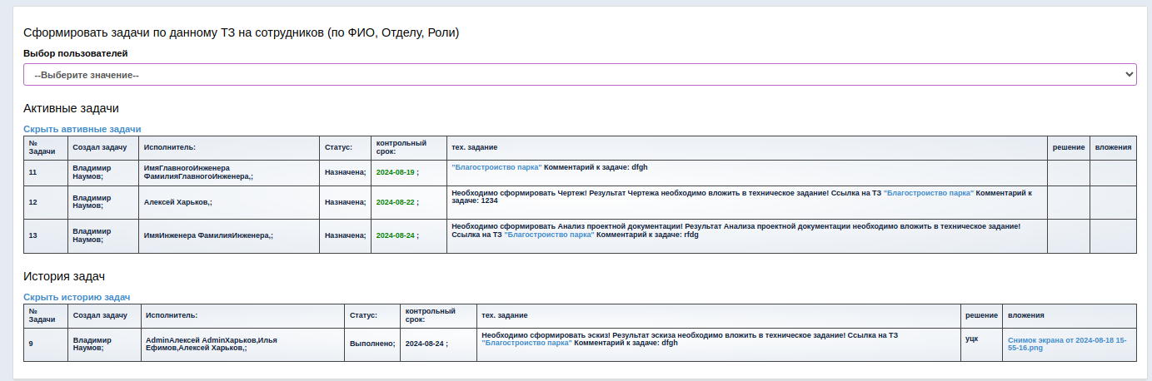
В тех. Задании добавлен блок активными и архивными задачами по текущему тех заданию

Slide 9
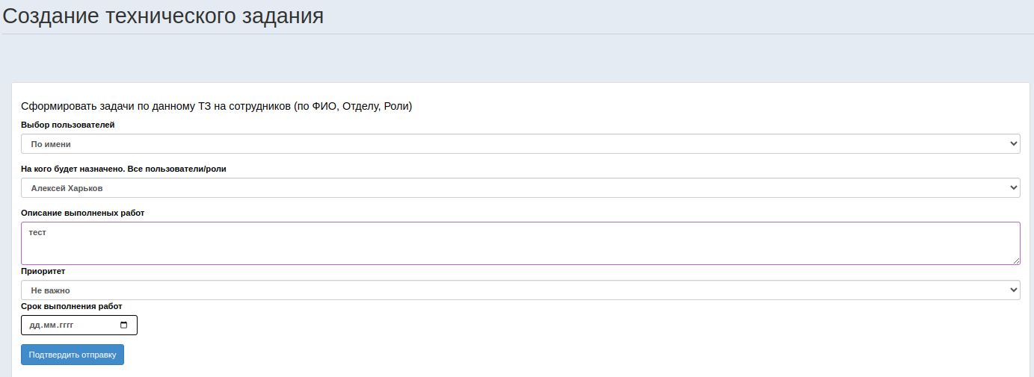
В Тех. Задании появился блок с созданием связанных задач

Slide 10
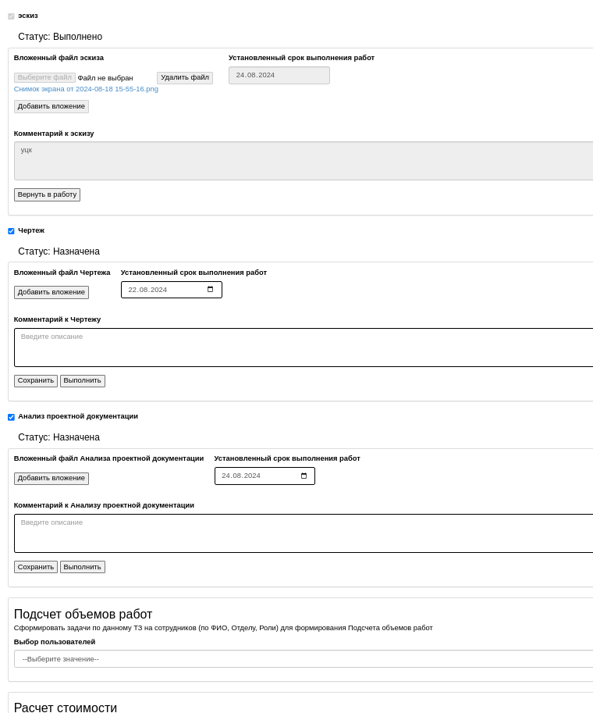
Добавился раздел с задачами по работам ППР. По каждой из работ можно создать отдельную задачу на группу исполнителей, следить за ней через раздел задач и ТЗ, а так же добавлять вложения.

Slide 11

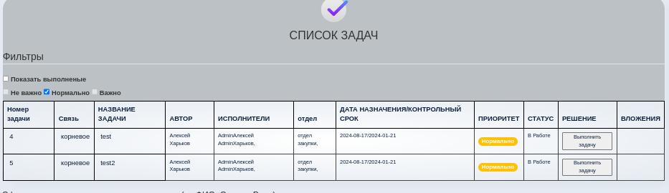
Доработали главную страницу
Доработали фильтры по задачам

